Slide 1
Attribute-based encryption for cloud computing access control: A survey
单击此处添加副标题

Slide 2
前言与引入
ABE全称Attribute-Based Encryption，译为属性基加密
允许数据的所有者根据用户的属性集合来定义访问策略，只有满足策略的用户才可以解密数据
分为KP-ABE （基于密钥策略属性基加密）和CP-ABE （基于密文策略属性基加密），这篇论文主要讲了CP-ABE的分类

Slide 3
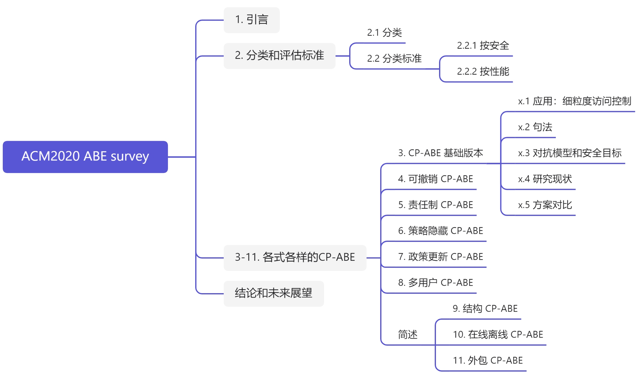
文章结构
图1

Slide 4
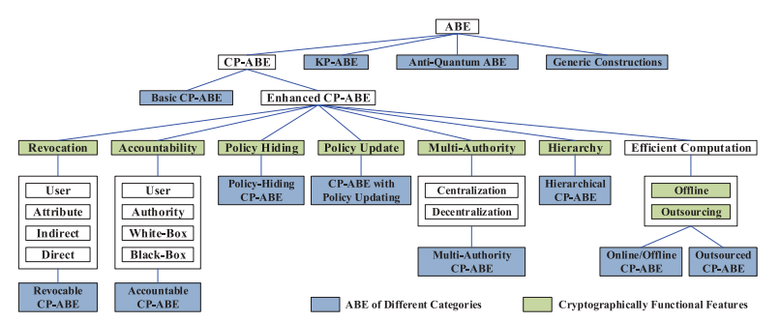
2.1 分类
图2

Slide 5
2.2.1 安全评估标准
敌手的种类
选择性敌手：攻击者在攻击前选择攻击目标，攻击策略是静态的。（类似于IND-CPA）
自适应敌手：攻击者根据系统反馈不断调整攻击策略，攻击是动态和自适应的。（类似于IND-CCA）
安全模型
使用通用群和非通用群
使用标准模型和随机oracle模型
复杂性假设
ABE的安全往往规约到复杂性假设，简洁形式的复杂性假设下的安全证明更困难

Slide 6
2.2.2 性能评估标准
通用标准
系统密钥大小
密文大小
属性密钥大小
计算开销
群的构建（素数群比复合群更安全也更难构造）
表达能力（ 定义访问控制策略时的灵活性和精确度）
LSSS（线性秘密共享方案）：这是一种比较高效的策略。
树形策略：利用树状结构来定义访问权限。
阈值策略：设定一个阈值，满足一定条件的人才能访问。

Slide 7
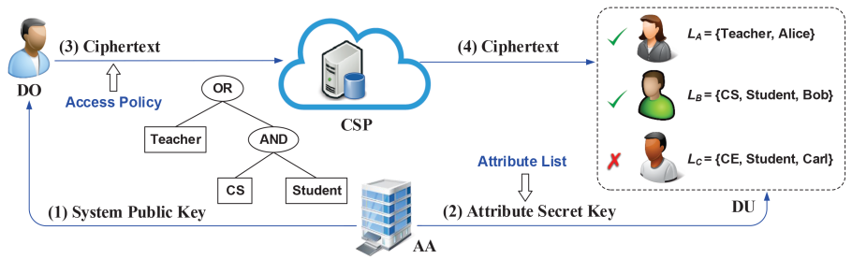
3.1 基础CP-ABE 的应用
图3
CSP：The Cloud Service Provider，云服务提供者
AA：The Attribute Authority，权威属性机构
DO：The Data Owner，数据所有者，他们定义访问控制策略并加密数据。
DU：The Data User，数据用户，他们基于自己的属性密钥来解密数据，前提是他们的属性与加密时嵌入的访问控制策略匹配。

Slide 8
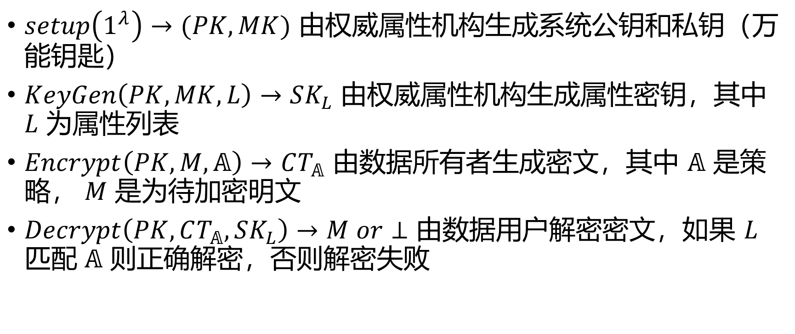
3.2 基础CP-ABE 的句法
$setup\left(1^{λ}\right)→(PK,MK)$ 由权威属性机构生成系统公钥和私钥（万能钥匙）
$KeyGen\left(PK,MK,L\right)→SK_{L}$ 由权威属性机构生成属性密钥，其中 $L$ 为属性列表
$Encrypt\left(PK,M,𝔸\right)→CT_{𝔸}$ 由数据所有者生成密文，其中 $𝔸$ 是策略， $M$ 是为待加密明文
$Decrypt\left(PK,CT_{𝔸},SK_{L}\right)→M or⊥$ 由数据用户解密密文，如果 $L$ 匹配 $𝔸$ 则正确解密，否则解密失败

Slide 9
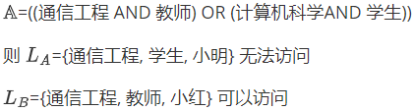
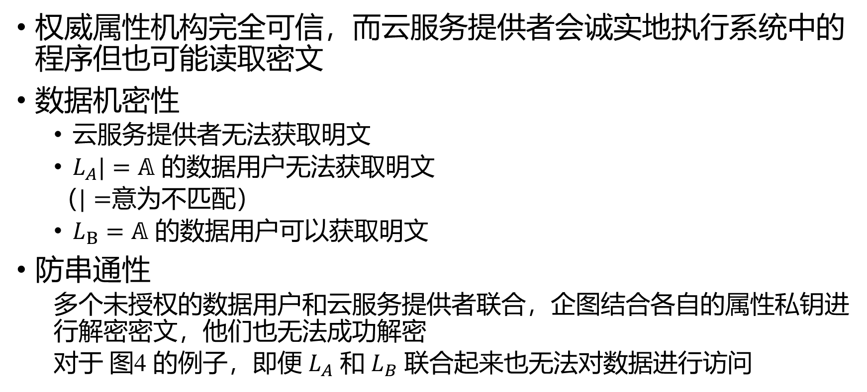
3.3 对抗模型和安全目标
权威属性机构完全可信，而云服务提供者会诚实地执行系统中的程序但也可能读取密文
数据机密性
云服务提供者无法获取明文
$L_{A}|=𝔸$ 的数据用户无法获取明文
（$|=$意为不匹配）
$L_{B}=𝔸$ 的数据用户可以获取明文
防串通性
多个未授权的数据用户和云服务提供者联合，企图结合各自的属性私钥进行解密密文，他们也无法成功解密
对于 图4 的例子，即便 $L_{A}$ 和 $L_{B}$ 联合起来也无法对数据进行访问
图4

Slide 10
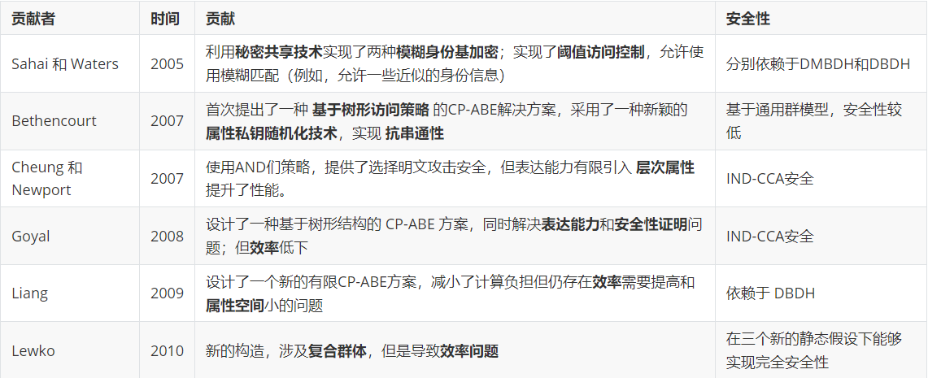
3.4 研究现状
列举了19篇，看不过来了>﹏< survey工作量好大

Slide 11
3.5 方案对比
计算开销最高效：Yinghui Zhang, Dong Zheng, Xiaofeng Chen, Jin Li, and Hui Li. 2014. Computationally efficient ciphertext-policy attribute-based encryption with constant-size ciphertexts.
LSSS基础方案中最高效的是：Qutaibah M. Malluhi, Abdullatif Shikfa, and Viet Cuong Trinh. 2017. A ciphertext-policy attribute-based encryption scheme with optimized ciphertext size and fast decryption.
完全安全性方案只有
Shashank Agrawal and Melissa Chase. 2017. FAME: Fast attribute-based message encryption.
Allison Lewko, Tatsuaki Okamoto, Amit Sahai, Katsuyuki Takashima, and Brent Waters. 2010. Fully secure functional encryption: Attribute-based encryption and (hierarchical) inner product encryption.
Allison Lewko and Brent Waters. 2012. New proof methods for attribute-based encryption: Achieving full security through selective techniques.
其中后两篇已在标准模型下证明安全
需要同时满足完全安全性、表达能力和解密效率，最优方案为： Shashank Agrawal and Melissa Chase. 2017. FAME: Fast attribute-based message encryption.

Slide 12
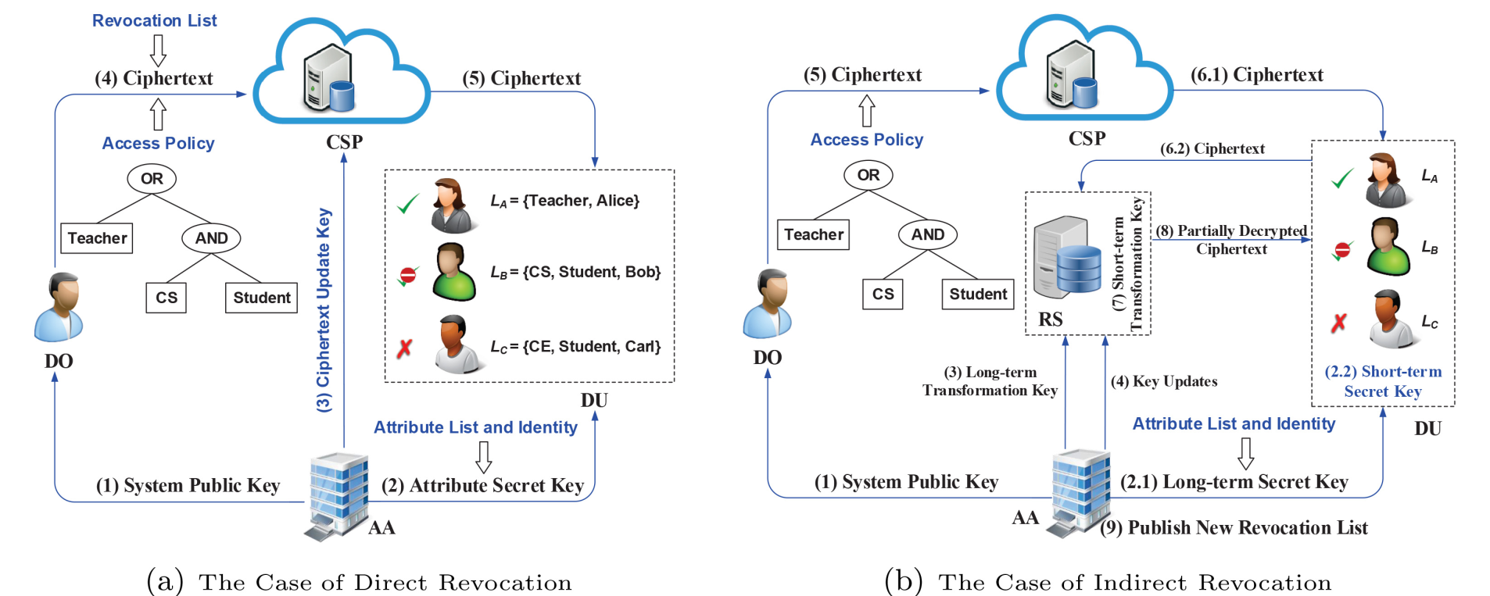
4.1 可撤销CP-ABE 的应用
图5
RS：The Entity Revocation Server，实体撤销服务器，不可信，用于启用撤销机制

Slide 13
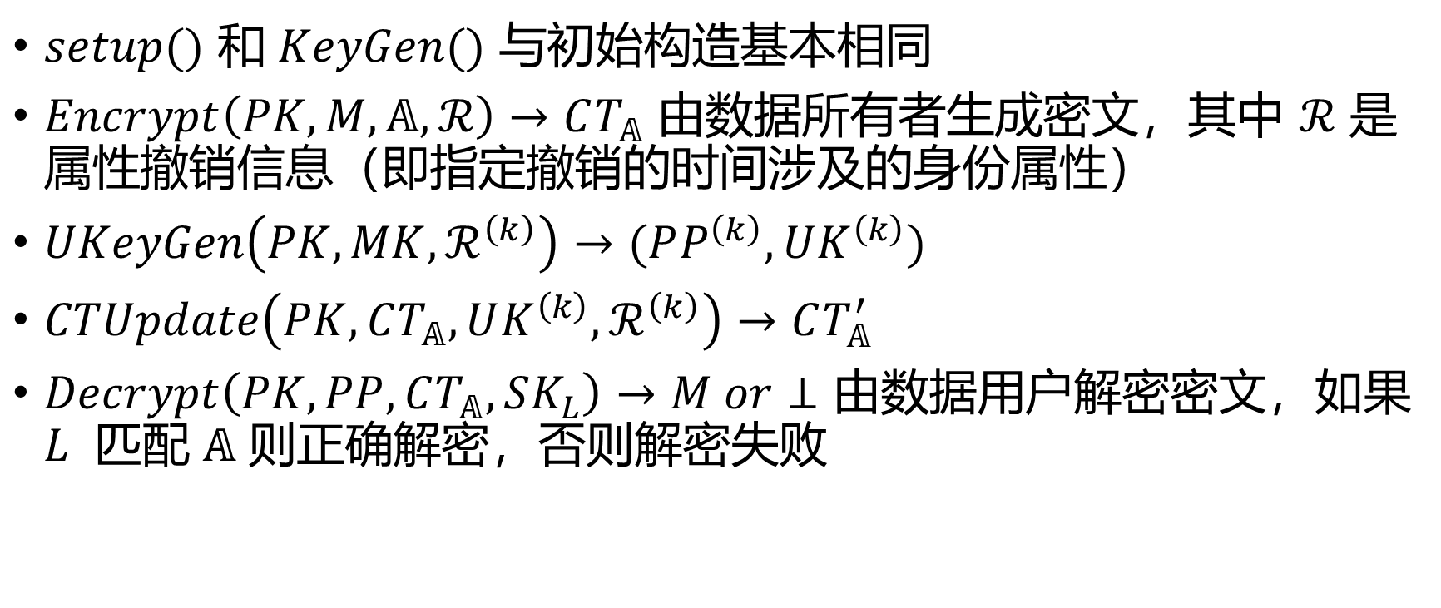
4.2 可撤销CP-ABE 的句法
$setup()$ 和 $KeyGen()$ 与初始构造基本相同
$Encrypt\left(PK,M,𝔸,ℛ\right)→CT_{𝔸}$ 由数据所有者生成密文，其中 $ℛ$ 是属性撤销信息（即指定撤销的时间涉及的身份属性）
$UKeyGen\left(PK,MK,ℛ^{\left(k\right)}\right)→(PP^{\left(k\right)},UK^{\left(k\right)})$
$CTUpdate\left(PK,CT_{𝔸},UK^{\left(k\right)},ℛ^{\left(k\right)}\right)→CT_{𝔸}^{′}$
$Decrypt\left(PK,PP,CT_{𝔸},SK_{L}\right)→M or⊥$ 由数据用户解密密文，如果 $L$ 匹配 $𝔸$ 则正确解密，否则解密失败

